Slide 1


Název projektu: | ZŠ Háj ve Slezsku – Modernizujeme školu
Číslo projektu: | CZ.1.07/1.4.00/21.3459
Oblast podpory: | Zlepšení podmínek pro vzdělávání na základních školách Vzdělávání pro konkurenceschopnost č. výzvy 21, prior. osa 7.1. Počáteční vzdělávání
Výuková oblast: | Člověk a příroda
Číslo materiálu: | VY_32_INOVACE_376
Ročník: | 9.
Sada: | Fyzika
Druh: | Prezentace
Autor: | Mgr. Květoslava Latoňová
Název: | Střídavý proud
Anotace: | Prezentace slouží k výkladu učiva – Střídavý proud. Žáci se seznámí se vznikem střídavého proudu, základními pojmy a výhodami.
Datum vytvoření: | 10. 2. 2013
Datum ověření: | 11. 2. 2013

Slide 2
Střídavý proud

Slide 3
Vznik střídavého proudu:
v elektrárnách (tepelné, jaderné, vodní, větrné) pomocí alternátoru
alternátor – zařízení, které přeměňuje pohybovou energii v elektrickou – elektromagnetickou indukcí
skládá se:
1) stator – nepohyblivá část – vytváří mag. pole
2) rotor – pohyblivá soustava cívek, které se otáčí
v dutině statoru

Slide 4
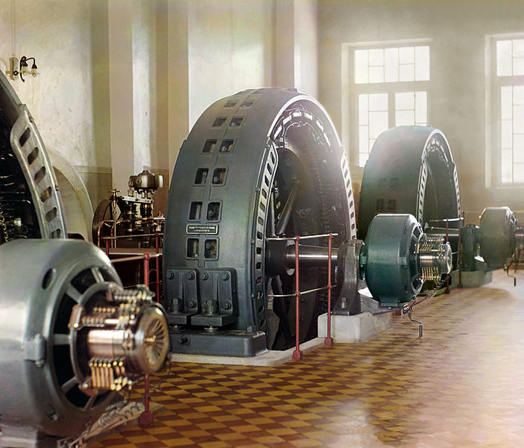
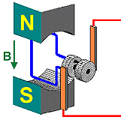
alternátor
                schéma
                jednoduchého
                alternátoru
                obr. 1 obr. 2

Slide 5
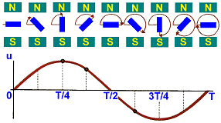
Závislost napětí na úhlu otočení cívky:
obr. 3
grafem je sinusoida

Slide 6

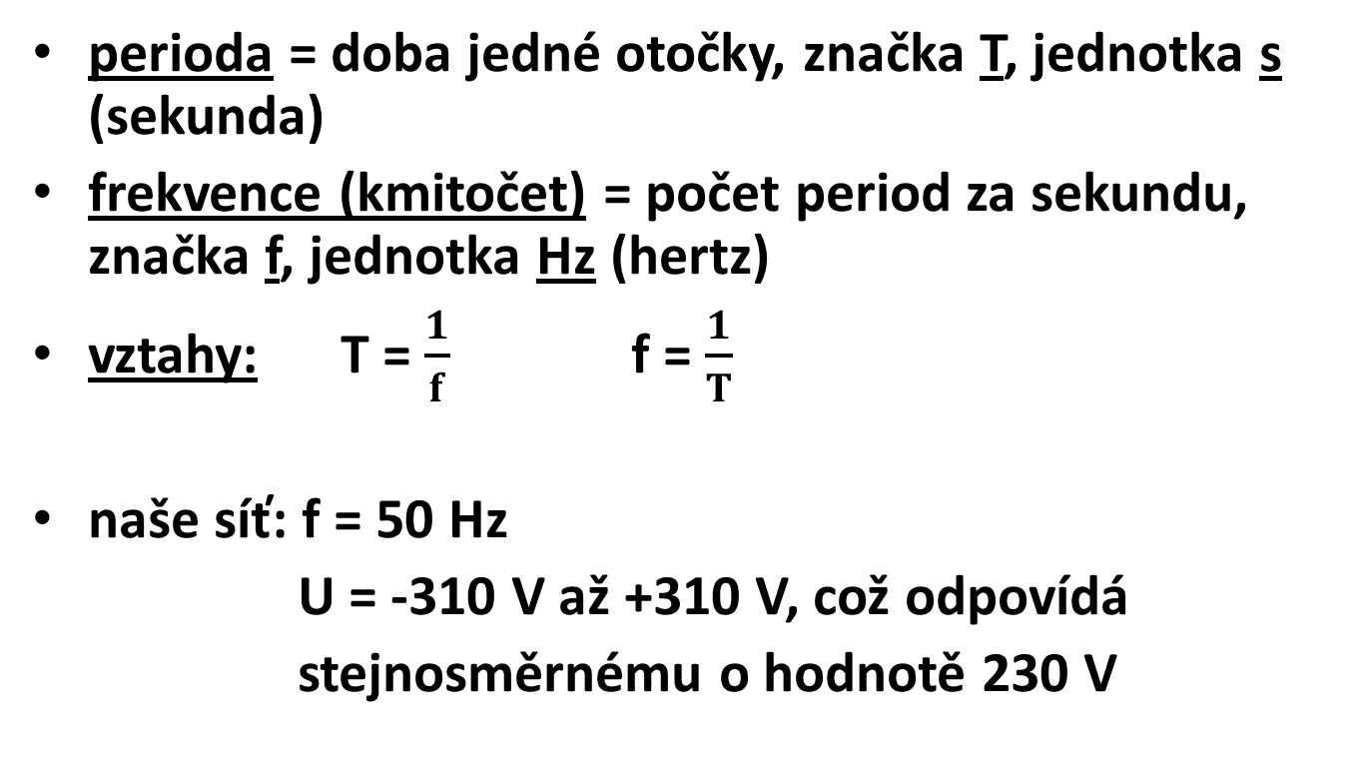
Základní pojmy:
perioda = doba jedné otočky, značka T, jednotka s (sekunda)
frekvence (kmitočet) = počet period za sekundu, značka f, jednotka Hz (hertz)
vztahy: T = $\frac{1}{f}$ f = $\frac{1}{T}$
naše síť: f = 50 Hz
U = -310 V až +310 V, což odpovídá
stejnosměrnému o hodnotě 230 V

Slide 7
Výhody střídavého proudu:
menší ztráty při přenosu (vedení)
lze jej snadno transformovat

Slide 8
zdroje:
obr. 1: GORSKIJ, Sergej Prokudin. Wikipedia.cz [online]. [cit. 10.2.2013]. Dostupný na WWW: http://cs.wikipedia.org/wiki/Soubor:Gorskii_04414u.jpg
obr. 2: AUTOR NEUVEDEN. miniencyklopedie elektřina [online]. [cit. 10.2.2013]. Dostupný na WWW: http://www.cez.cz/edee/content/microsites/elektrina/obr/3-1.gif
obr. 3: AUTOR NEUVEDEN. miniencyklopedie elektřina [online]. [cit. 10.2.2013]. Dostupný na WWW: http://www.cez.cz/edee/content/microsites/elektrina/obr/3-2.gif

